Slide 1


Název školy: ZŠ Klášterec nad Ohří, Krátká 676
Autor: Mgr. Zuzana Rulcová
Název materiálu: VY_32_INOVACE_10_ 32 _ Český jazyk _ vyvození hlásky R
Číslo projektu: CZ.1.07/1.4.00/21.1115
Anotace: Prezentace je určena pro 1. ročník k vyvození hlásky R.
DUM zveřejněn na http://dumy.cz/materialy/prehled

Slide 2
VYVOZENÍ HLÁSKY R

Slide 3
R r

Slide 4
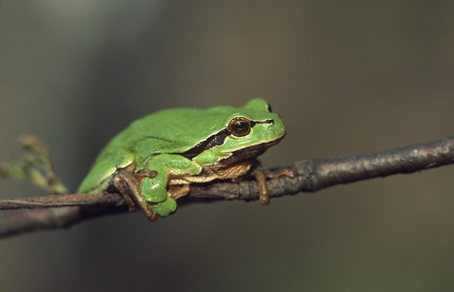
1)

Slide 5
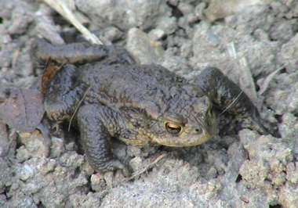
2)

Slide 6
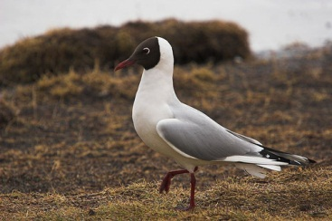
3)

Slide 7
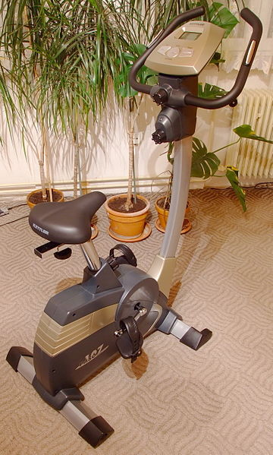
4)

Slide 8

5)

Slide 9

6)

Slide 10
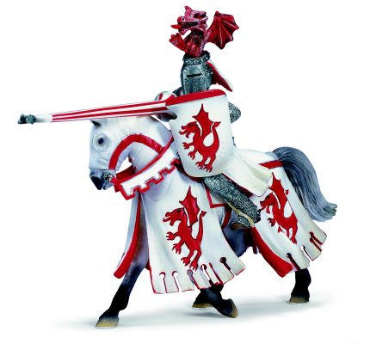
7)

Slide 11

8)

Slide 12
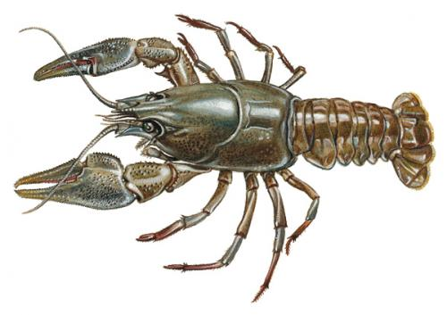
9)

Slide 13

10)

Slide 14
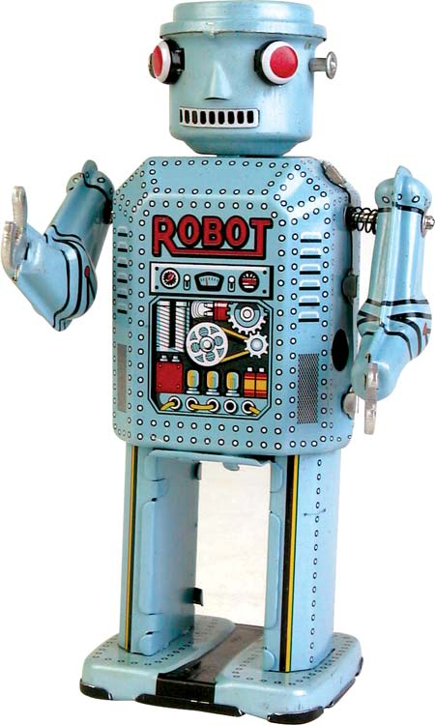
11)

Slide 15
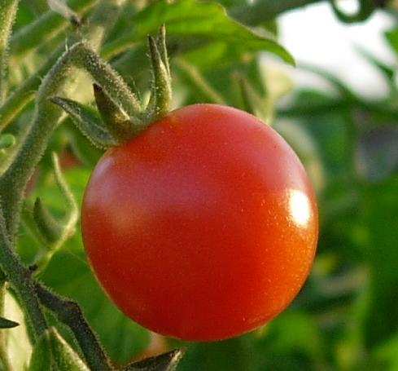
12)

Slide 17
PIŠ ZAČÁTEČNÍ SLABIKU

Slide 18
RO
RŮ
RO
RA
RÁ
RU

Slide 19
VYBER SPRÁVNOU MOŽNOST
ZAPIŠ ČÍSLO

Slide 20
1. rok
2. rak
3. rek

Slide 21
1. ruleta
2. ramena
3. raketa

Slide 22

1. syn
2. rys
3. sýr
13)

Slide 23
ČTI OTÁZKY
PIŠ ANO - NE

Slide 24
ANO - NE
Je tráva zelená?
ANO
NE
Dává prase mléko?
ANO
NE
Kropíme trávu?
ANO
NE
Má orel drápy?
ANO
NE
Má kráva parohy?
ANO
NE
Kráká vrána?
ANO
NE

Slide 25
ČTI SLOUPCE

Slide 26
VOR
JAR
RAK
SÝR
VÝR
RÁM
RÁJ
PÁRA
RÁDA
RÍŠA
RUDA
PERO
ROSA
KÁRA
OREL
KAREL
ÚNOR
DARUJ
PÁREK
DÁREK
NOREK

Slide 27
Vytvořeno 1. 2. 2012 odkazy:
1) //http://cs.wikipedia.org/wiki/Soubor:Hyla_arborea_(Marek_Szczepanek).jpg
2) http://upload.wikimedia.org/wikipedia/commons/2/2a/Bufo_bufo_-_Erdkr%C3%B6te.jpg
3) http://upload.wikimedia.org/wikipedia/commons/1/15/Black-headed_Gull_-_Larus_ridibundus_-_Hettum%C3%A1fur.jpg
4) http://cs.wikipedia.org/wiki/Soubor:Stationary_bicycle.jpg
5) http://life-is-a-coincidence.blog.cz/1111/rakosnicek-a-krtecek-vzdycky-nejvic
6) http://novasolidarita.blogspot.com/
7) http://www.maxikovy-hracky.cz/katalog/figurky-a-hrdinove/rytir-na-koni-schleich
8) http://www.kouzloaromaterapie.cz/?ukaz=85_ruze&IdMenu=85&Obj=
9) http://snaturou2000.sk/zivocichy/rak-riecny
10) http://www.aldebaran.cz/studium/fyzika/termodynamika_p.htm
l
11) http://images1.wikia.nocookie.net/__cb20070417134261/necyklopedie/images/3/3f/Robot.jpg
12) http://cs.wikipedia.org/wiki/Soubor:Fruit3.JPG
13) http://www.google.cz/imgres?q=s%C3%BDr&hl=cs&gbv=2&biw=1366&bih=587&tbm=isch&tbnid=btcKrgAcb3MKFM:&imgrefurl=http://obrazky.superia.cz/jidlo/syr.php&docid=EfSagJRT0t_M-M&imgurl=http://obrazky.superia.cz/nahled-velky/syr.png&w=500&h=375&ei=vGspT4PEDen44QT8na3VAw&zoom=1&iact=hc&vpx=572&vpy=169&dur=296&hovh=194&hovw=259&tx=140&ty=99&sig=108654200230013472504&page=1&tbnh=105&tbnw=140&start=0&ndsp=24&ved=1t:429,r:3,s:0

